Slide 1
​OBSERVACION Y ANALISIS DE PRACTICAS Y CONTEXTOS ESCOLARES
ESCUELA NORMAL DE EDUCACIÓN PREESCOLAR
Licenciatura en Educación preescolar
Ciclo escolar 2020 – 2021
UNIDAD I
Escuela y comunidad, encuentros y desencuentros.
Grupo: 1°C
Nombre del docente: María Efigenia Maury Arredondo
Nombre de las alumnas:
Kathia Anahí Castañuela Salas
Numero de lista: 3
Samantha de León Huitron Ramos
Numero de lista: 4
Fecha: 14/04/2021

Slide 2
ESCUELA Y COMUNIDAD
OBSERVACIONES DESDE LA TEORIA DE SISTEMAS SOCIALES COMPLEJOS

Slide 3
La relación entre el centro educativo y la comunidad se manifiesta en:
Producciones teóricas
Investigaciones sobre su incidencia en los aprendizajes
Experiencias orientadas a la intervención por su fortalecimiento.

Slide 4
La sociología de la educación engloba la relación escuela-comunidad en 3 tipos de enfoques:
Relación escuela comunidad como una situación de encuentro del contexto sociocultural del niño con la propuesta escolar
Relación de interacción entre referentes educativos (docentes y padres de familia)
Definen a la escuela como un actor comunitario
Los enfoques centrados en la incidencia del contexto familiar y comunitario en los aprendizajes escolares definen la relación E-C como una situación a resolver de manera particular en cada alumno, y, según sea su experiencia, se definirá el éxito o fracaso educativo del alumno.

Slide 5
PERSPECTIVA DE LAS ESCUELAS EFICACES
Centrada en la incidencia de los centros educativos en los aprendizajes y las posibilidades de la acción escolar de modificar las orientaciones socioculturales de los hogares.
Factores asociados con el logro de los aprendizajes escolares
Frecuencia y tipo de actividades de encuentro familia-escuela
Expectativas positivas por ambas partes
Tipo de vinculo establecido

Slide 6
El tercer enfoque establece que pertenecen a una red de relaciones al estar dentro de una misma comunidad.
Familia
Escuela
Organizaciones sociales

Slide 7
Comunicación
Fluidez y reciprocidad de las conexiones
Potenciación de los recursos
Redes de interconexiones de los actores comunitarios

Slide 8
En la ultima década, diversas investigaciones han demostrado la influencia del nivel socioeconómico y cultural de los hogares en los aprendizajes de los alumnos.
Estos estudios centran su atención en las características de la escuela, es decir, pretenden mostrar las claves organizacionales que hacen que los alumnos logren superar las limitaciones para el logro de los aprendizajes.
ESCUELAS EFICACES
Se caracterizan por la existencia de:
Actividades y vínculos significativos entre la escuela y las familias
Relación basada en la participación y valoración reciproca de la cooperación alcanzada

Slide 9
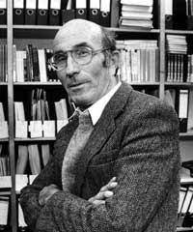
TEORIA DE LOS SISTEMAS SOCIALES COMPLEJOS
Es sumamente útil para comprender como funciona la escuela, el sistema educativo y científico, así como sus especificidades en una sociedad altamente diferenciada.
Permite entender al centro educativo en su relación con la comunidad desde su misma complejidad, y la relación entre este y la comunidad como una observación producida por el mismo centro.
Niklas Luhmann- Sociólogo

Slide 10
Autobservación de la escuela Una observación de la comunidad
En todas las actividades cotidianas de la escuela hay una definición de si misma y de su entorno, así como una observación de si misma supone una observación del entorno.
¿Qué es para una escuela ser una escuela? Y ¿Qué es para la escuela una comunidad?
Estos cuestionamientos suponen que se entienda a la escuela como una organización educativa y sistema social complejo capaz de observar al entorno.
Producidas por los sistemas con respecto a si mismas sin recibir influencia del ambiente.
AUTOREFERENTES
Se adaptan de forma estructural al entorno y todo lo que producen se orienta de tal forma que podemos distinguir lo del sistema del entorno

Slide 11
La observación que las escuelas hacen de si mismas y de su entorno esta condicionada por su estructura.
Las escuelas son un tipo particular de sistemas complejos
Organizaciones nucleares de un sistema funcional
Sistema educativo
Realizan la autobservacion del Sistema educativo y la obsevracion del entorno que èsta supone, y a su vez, realizan una autobservacion propia como organizaciones sociales.

Slide 12
ASPECTOS METODOLOGICOS
Los esquemas de autobservación de un sistema complejos suponen la utilización de códigos y decisiones.

Slide 13
Una observación sobre cuales son los códigos que una escuela utiliza para definirse a si misma, señala que es para esta ser una escuela y como se diferencia de su entorno.
CÒDIGOS
DECISIONES
La aplicación de los esquemas de autobservación puede examinarse en forma privilegiada en las decisiones de la escuela.
Lo que distingue a las organizaciones de los otros sistemas complejos es que están compuestas por decisiones.
A través de estas, las escuelas comunican lo que son para si mismas y como se diferencian de su entorno.
Cadena de definiciones donde las decisiones que se van tomando sirven como premisas para las decisiones actuales y, asimismo, estas para las decisiones futuras.
ORGANIZACION

Slide 14
Códigos
Para la observación de los códigos que conforman el esquema de autobservación de la escuela, se desarrollo una estrategia de análisis que desde la observación de las oposiciones presentes en los textos de las entrevistas, permitiera observar las principales diferencias en que la escuela se basaba para organizar sus definiciones.
decisiones
Se usaron 3 cadenas de decisiones: la importancia dada a la concurrencia a la escuela, el lugar de la escuela en el barrio y que considera la escuela que es importante que los niños aprendan y como lo evalúan.

Slide 15
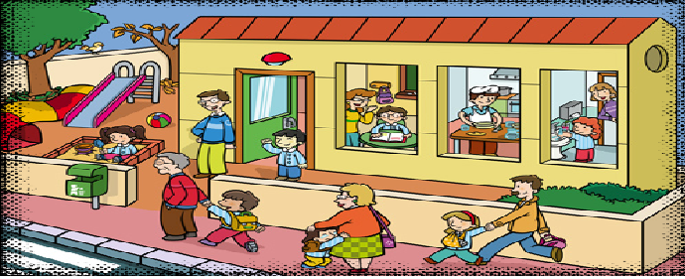
Observación de la comunidad y la autoobservación
Aspectos
metodológicos
Las escuelas son los sistemas sociales capaces de observarse a si mismos y estos, observar el entorno
Sistemas complejos:
Organizaciones nucleares de un sistema funcional, estos son los organizadores del sistema.
se utiliza una técnica del análisis documental para la observación, proyectos y registro en el centro educativo.
Observación

Slide 16
Decisiones relativas a evaluar
La estructura de
autoobservación
Códigos que conformaban la autobservación de la escuela, donde se desarrollo una estrategia de análisis , que a partir de la observación y textos que permitiera observar las diferencias que están en la escuela.
Evaluar aprendizajes afectivo- relacionales, priorizando criterios de entrada- salida , como éxito o fracaso y dando importancia a la asistencia a la escuela
3 decisiones:
*concurrencia ala escuela
*lugar de la escuela en el barrio y qué considera la escuela importante para los niños
* Como la evalúan
Organización por tipos de aprendizajes y evaluación
La aplicación de
autoobservación

Slide 17
Decisiones principales
En primer lugar
Considerara la escuela como el centro social, como la única organización en el contexto local cercano.
Socializada de sus alumnos
Decisiones ubicadas en torno a la observación
Segundo lugar
Forma de cumplir con las funciones de escuela, marcando
diferencias de club del barrio y ser una escuela en el barrio .
Descripción de la organización escolar en términos de sus elementos.
Condicionadas por la autobservación .
Tomaban decisiones como funciones extras de la educación, a partir estas, asumir algunas funciones dentro del barrio de las funciones escolares.

Slide 18
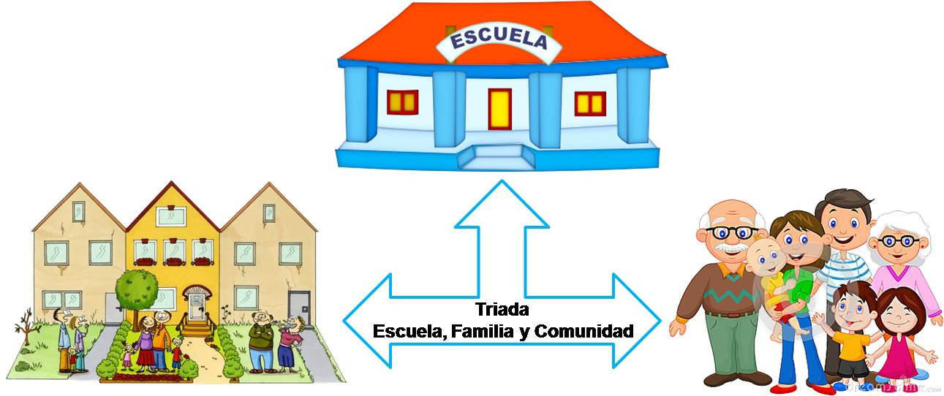
Condiciones sociales correspondientes a las operaciones del sistema educativo
Escuela y comunidad
Observación de los elementos estructurales de la relación, las condiciones estructurales de los centros educativos que produce la relación entre escuela y comunidad como la relación de autobservación de la escuela
Sistema educativo es un sistema funcional de la sociedad
Relación
escuela – comunidad
El sistema educativo estructurado crea operaciones que están socialmente condicionados para cumplir una función de la sociedad.
Produce crecientes grado de autonomía para el desarrollo de esta función
Como sistema económico, científico, religioso, político.

Slide 19
Aparece al momento de observar las diferencias con otras escuelas e incluso se creaba un código para observar las diferencias entre socialización barrial y la propuesta escolar.
Escuela y familia
La escuela se auto observa como
”centro social”
“un club del barrio
“porque no tiene otro lugar donde ir ”
Escuela y organizaciones
comunitarias

Slide 20
La relación – comunidad
Escuela
Los técnicos y la comunidad
El papel de estas disciplinas
en el tema es muy complejo
La escuela parece estar muchas veces medida por diferentes técnicos:
Psicólogos
Sociólogos
Trabajadores sociales
Entre otros técnicos
El sistema educativo, junto con las escuelas, esperan que indique recetas o al menos que defina cómo desarrollar las practicas educativas
Las practicas educativas para lograr el desarrollo en los niños de la capacidad de aprender

Slide 21
Plantear condiciones estructurales de los sistemas sociales corre el riesgo de ser leído como limitaciones y en cierta medida estas condiciones los son , enmarcan las posibilidades de cambio en las capacidades de autopoiesis del sistema.
Condiciones estructurales
Las relaciones de prestación entre el sistema de la ciencia y el educativo, las condiciones de acoplamiento estructural entre estos sistemas y las capacidades de autopoiesis del sistema educativo posibilitan los cambios, las innovaciones y las transformaciones educativas.
Pero las condiciones estructurales de autopoiesis, autoobservación y autorreferencia de los sistemas complejos también suponen posibilidades. Los cambios en este tipo de sistema, como ya mencionamos, se encuentran dentro de las posibilidades del sistema como autorrotación ante influjos propios o gatillados por otros sistemas.

